Slide 1
Algoritmer og Datastrukturer 2
Gerth Stølting Brodal
Maksimale Strømninger [CLRS, kapitel 26.1-26.3]

Slide 2
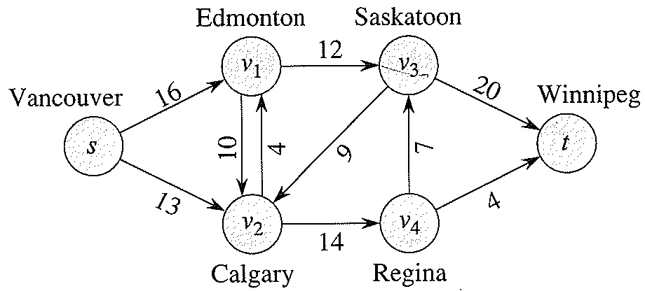
Maximale Strømninger i Netværk
kapacitet c(u,v)
kilde
afløb
Input: En orienteret graf G=(V,E), hvor alle kanter (u,v) har en kapacitet c(u,v), og to knuder kilde s є V (source), og afløbet t є V (sink).
Output: En maximal strømning f i netværket fra s til t.

Slide 3
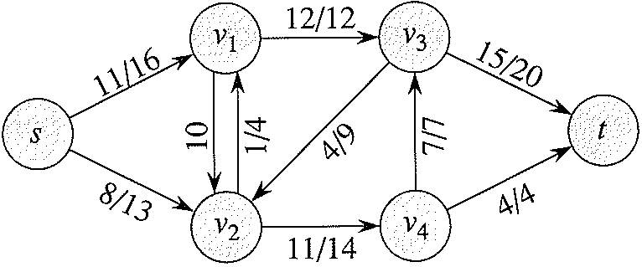
Maximale Strømninger i Netværk
kapacitet (ingen strømning)
strømning / kapacitet
Krav til f :
f(u,v) = - f(v,u) for alle kanter (strømbevaring)
Σ_{vєV} f(u,v) = 0 for alle knuder ≠ s,t (strøm in=strøm ud)
f(u,v) ≤ c(u,v) for alle kanter (strømbevaring)

Slide 4
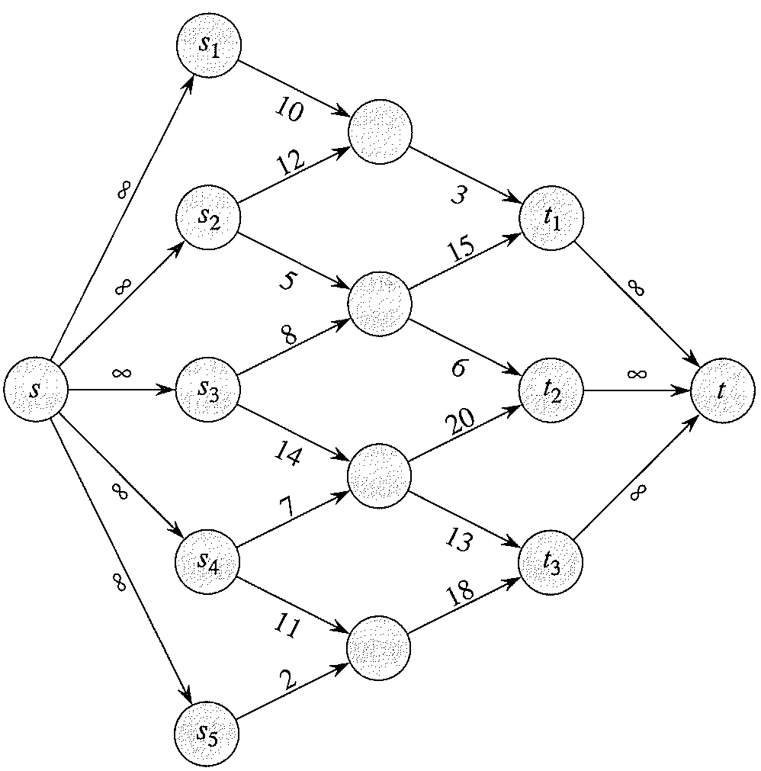
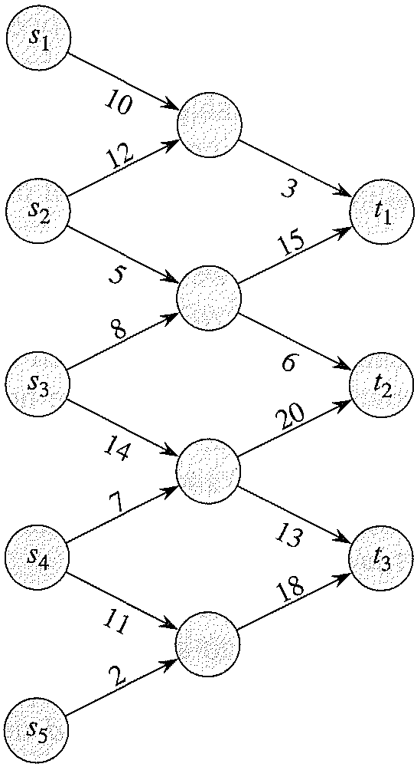
Flere kilder og afløb
(super)kilde
(super)afløb
afløb
kilder

Slide 5
1962
Ford-Fulkerson
Strømning / Kapacitet
Rest-netværk & forbedrende sti
f(u,v) / c(u,v)
c_{f}(u,v)=c(u,v)-f(u,v)
Observation: s-t sti i rest-netværket ≡ forbedrende sti i netværket

Slide 6
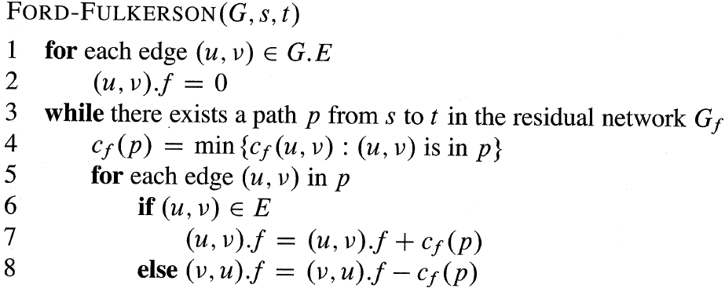
1962
Ford-Fulkerson
maximale forøgelse langs stien p
Notes:
Note: Koden rettet til så de passer med CLSS 2. udgave!

Slide 7
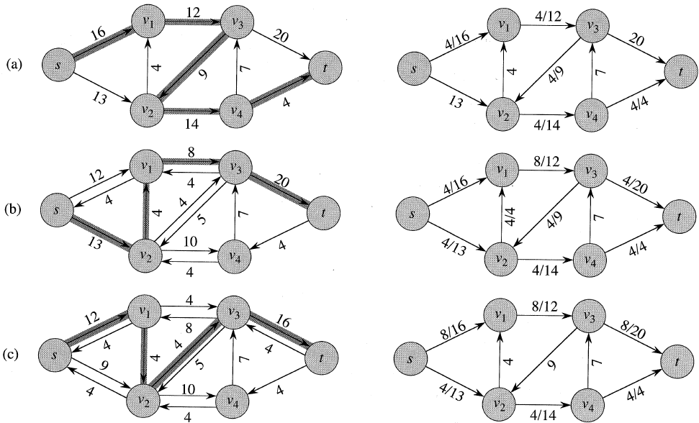
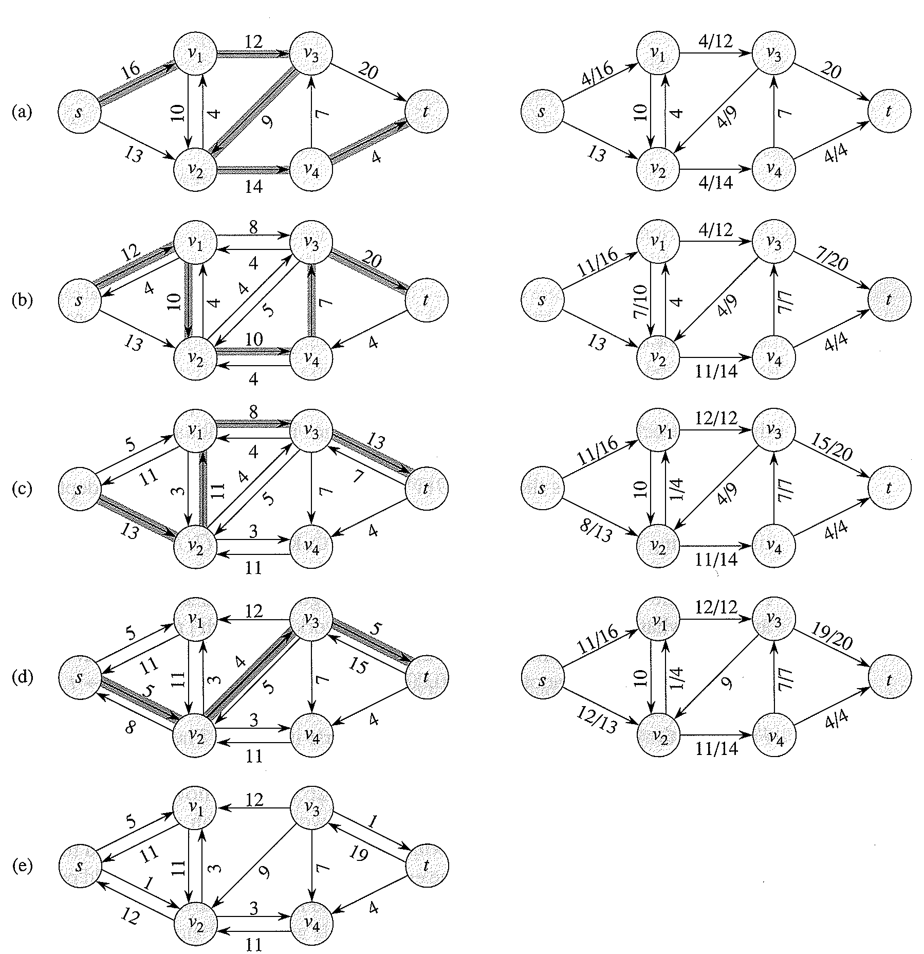
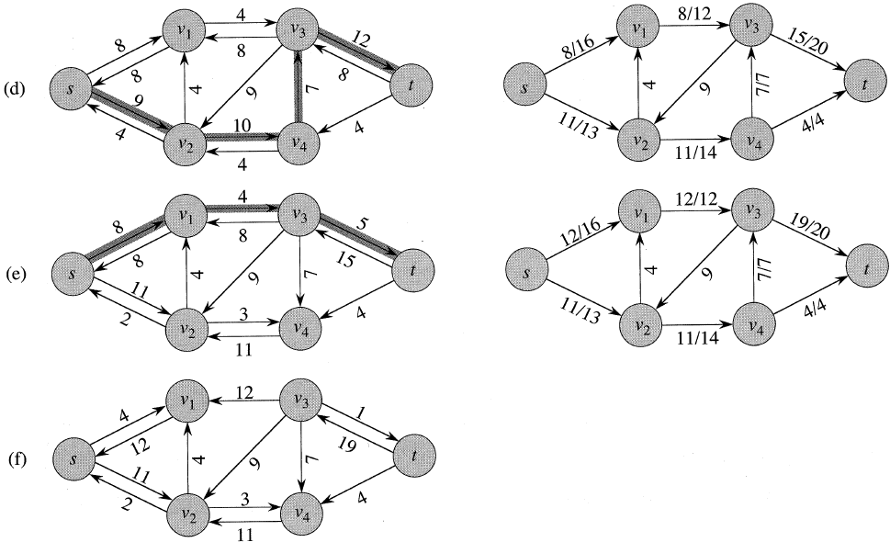
Ford-Fulkerson : eksempel
aktuelle strømning
aktuelle strømning
rest-netværk
rest-netværk

Slide 8
Ford-Fulkerson : Analyse
Sætning
Hvis alle kapaciteterne i et netværk er heltallige og f* er en maximal strømning, så tager Ford-Fulkerson algoritmen tid O(E·|f*|).

Slide 9
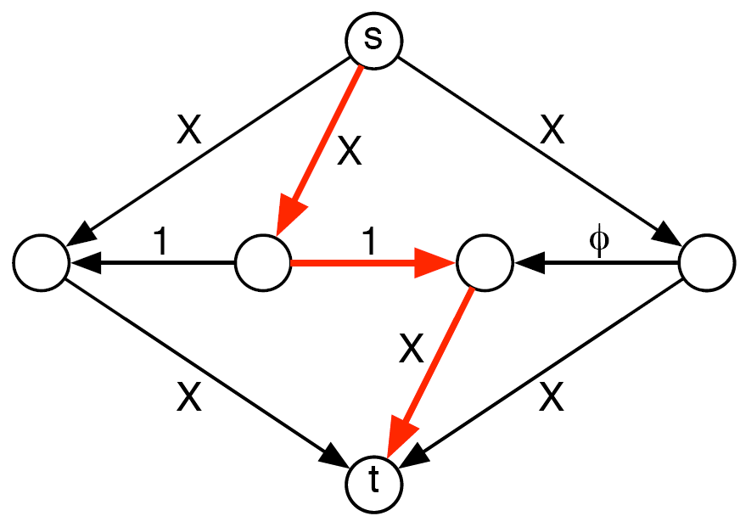
Ford-Fulkerson ∞ mange forbedrende stier
Aktuel strømning |  |  | Forbedrende sti | Forbedring | Strømning
BA | BC | DC
0,0000 | 0,0000 | 0,0000 |  |  | 0,0000
0,0000 | 1,0000 | 0,0000 | sBCt | 1,0000 | 1,0000
0,6180 | 0,3820 | 0,6180 | sDCBAt | 0,6180 | 1,6180
0,6180 | 1,0000 | 0,0000 | sBCDt | 0,6180 | 2,2361
1,0000 | 0,6180 | 0,3820 | sDCBAt | 0,3820 | 2,6180
0,6180 | 1,0000 | 0,3820 | sABCt | 0,3820 | 3,0000
0,8541 | 0,7639 | 0,6180 | sDCBAt | 0,2361 | 3,2361
0,8541 | 1,0000 | 0,3820 | sBCDt | 0,2361 | 3,4721
1,0000 | 0,8541 | 0,5279 | sDCBAt | 0,1459 | 3,6180
0,8541 | 1,0000 | 0,5279 | sABCt | 0,1459 | 3,7639
0,9443 | 0,9098 | 0,6180 | sDCBAt | 0,0902 | 3,8541
0,9443 | 1,0000 | 0,5279 | sBCDt | 0,0902 | 3,9443
1,0000 | 0,9443 | 0,5836 | sDCBAt | 0,0557 | 4,0000
0,9443 | 1,0000 | 0,5836 | sABCt | 0,0557 | 4,0557
0,9787 | 0,9656 | 0,6180 | sDCBAt | 0,0344 | 4,0902
0,9787 | 1,0000 | 0,5836 | sBCDt | 0,0344 | 4,1246
1,0000 | 0,9787 | 0,6049 | sDCBAt | 0,0213 | 4,1459
0,9787 | 1,0000 | 0,6049 | sABCt | 0,0213 | 4,1672
0,9919 | 0,9868 | 0,6180 | sDCBAt | 0,0132 | 4,1803
0,9919 | 1,0000 | 0,6049 | sBCDt | 0,0132 | 4,1935
1,0000 | 0,9919 | 0,6130 | sDCBAt | 0,0081 | 4,2016
0,9919 | 1,0000 | 0,6130 | sABCt | 0,0081 | 4,2098
0,9969 | 0,9950 | 0,6180 | sDCBAt | 0,0050 | 4,2148
0,9969 | 1,0000 | 0,6130 | sBCDt | 0,0050 | 4,2198
1,0000 | 0,9969 | 0,6161 | sDCBAt | 0,0031 | 4,2229
0,9969 | 1,0000 | 0,6161 | sABCt | 0,0031 | 4,2260
0,9988 | 0,9981 | 0,6180 | sDCBAt | 0,0019 | 4,2279
0,9988 | 1,0000 | 0,6161 | sBCDt | 0,0019 | 4,2299
1,0000 | 0,9988 | 0,6173 | sDCBAt | 0,0012 | 4,2310
0,9988 | 1,0000 | 0,6173 | sABCt | 0,0012 | 4,2322
0,9995 | 0,9993 | 0,6180 | sDCBAt | 0,0007 | 4,2330
0,9995 | 1,0000 | 0,6173 | sBCDt | 0,0007 | 4,2337
1,0000 | 0,9995 | 0,6178 | sDCBAt | 0,0005 | 4,2341
0,9995 | 1,0000 | 0,6178 | sABCt | 0,0005 | 4,2346
0,9998 | 0,9997 | 0,6180 | sDCBAt | 0,0003 | 4,2349
0,9998 | 1,0000 | 0,6178 | sBCDt | 0,0003 | 4,2352
1,0000 | 0,9998 | 0,6179 | sDCBAt | 0,0002 | 4,2353
0,9998 | 1,0000 | 0,6179 | sABCt | 0,0002 | 4,2355
··· | ··· | ··· | ··· | ··· | ···
X = stort tal
A
B
C
D
p₀ = sBCt
p₁ = sDCBAt
p₂ = sBCDt
p₃ = sABCt
De forbedrende stier p₀,{p₁,p₂,p₁,p₃}* konvergerer mod en strømning af størrelse
hvilket er langt fra det optimale på 2X+1.

Slide 10
1970
Edmonds-Karp Algoritmen
= Ford-Fulkerson hvor forbedrende stier har færrest mulige kanter (BFS)
Sætning Finder O(V·E) forbedrende stier, dvs. tid O(V·E²)
Bevis
Lemma 1 ∀ v : d_{f}(v) ≤ d_{f´}(v)
Bevis Antag modsætnings der findes en knude v med d_{f}(v) > d_{f´}(v), og v har mindst mulig d_{f´}(v).
d_{f}(v) = d_{f}(u) – 1 ≤ d_{f´}(u) – 1 ≤ d_{f´}(v) – 2
f = flow i G
A = forbedrende sti i G_{f}
f´ = flow efter A
d_{f}(v) = afstand (#kanter) fra s til v i G_{f}
G
BFS (Edmonds-Karp)
minimalitet af v
def. af d_{f´}
v
u
Lemma 2 En kant (u,v) kan kun være flaskehalsen på en forbedrende sti ≤ |V|/2 gange
Bevis Antag (u,v) flaskehalsen når A₁ og senere A₃ anvendes; inden A₃ må der findes A₂ der sender flow langs (v,u). f_{i} flow før A_{i}.
d_{f3}(v) = d_{f3}(u)+1 ≥ d_{f2}(u)+1 = d_{f2}(v)+2 ≥ d_{f1}(v)+2
Lemma følger fra 0 ≤ d_{fi}(v) ≤ |V|-2 for v∉{s,t}
Korollar #forbedrende stier er ≤ 2|E|·|V|/2
d_{f}(v)
A
u
s
v
t
d_{f}(v)
d_{f´}(v)
G
BFS
Lemma 1
BFS
Lemma 1
A₂
A₁
v
u
t
s
A₃
Notes:
kanten (u,v) må være ny, da afstanden til u ikke bliver indre ville afstanden til v ellers heller ikke blive mindre
(v,u) indgår i A
Korollar: Hver oprindelig input kant, giver anledning til en hant i hver retning, dvs <=2|E| kanter kan være flaskehals

Slide 11
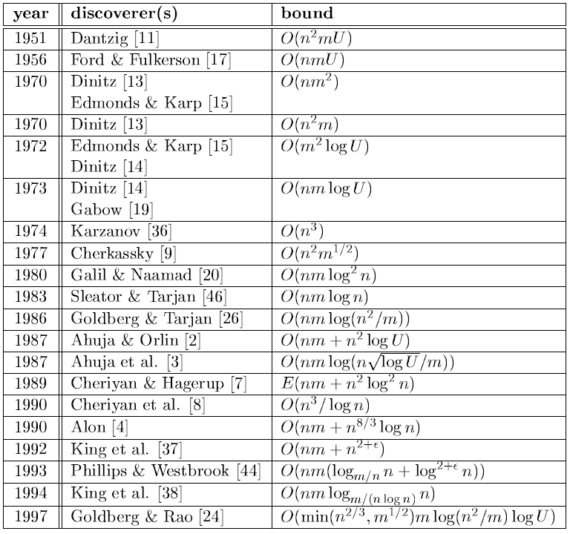
Maksimale strømninger – Historisk overblik
[CLRS 26.2]
Andrew Goldberg 1998
2012 Orlin O(mn)
n = # knuder, m = # kanter, kapaciteter i intervallet [1..U]

Slide 12
Maximale strømninger
Sætning
Maximal strømning = kapaciteten af et minimalt snit
Sætning
Hvis alle kapaciteter er heltallige så finder Ford-Fulkerson og Edmonds-Karp algoritmerne en strømning hvor strømmen langs alle kanter er heltalligt

Slide 13
Parringer
Parring
(en delmængde af kanterne hvor hver knude indgår max én gang)
Maximal Parring
(parring hvor ingen kanter kan tilføjes – kan findes v.h.a grådig algoritme)
Maximum Parring
(findes ingen parringer med flere kanter)

Slide 14
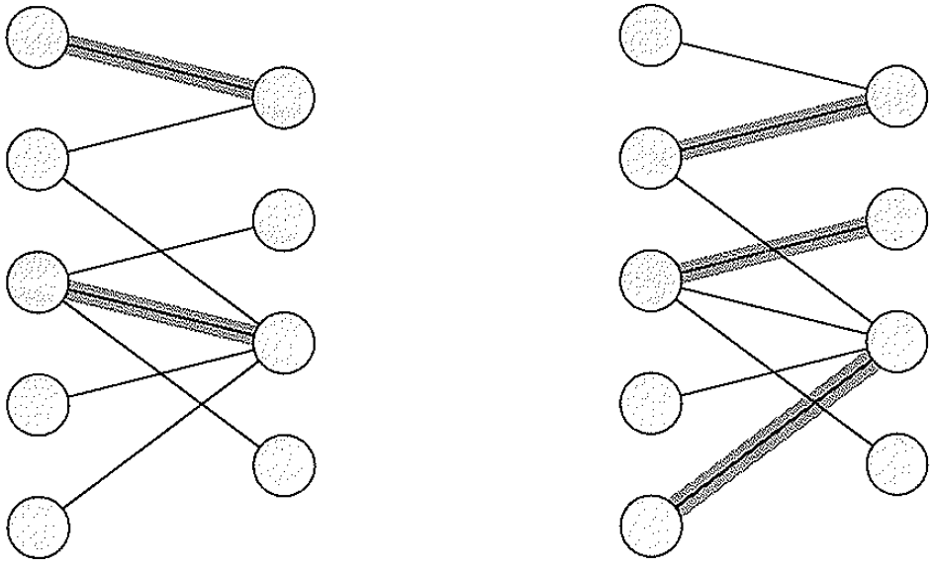
Parringer i todelte grafer
L
R
Maximal Parring af størrelse 2
Maximum Parring af størrelse 3

Slide 15
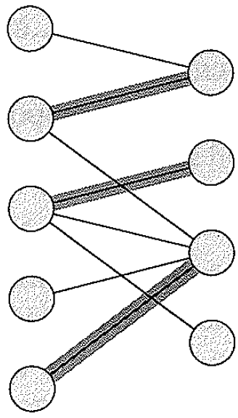
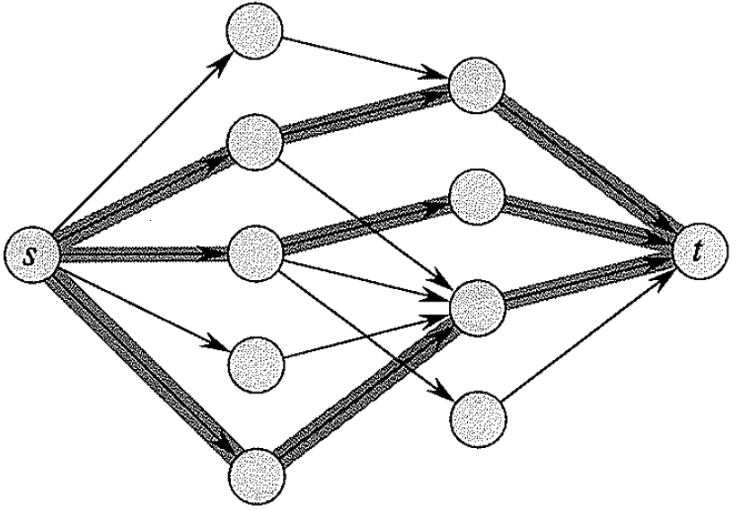
Parring vs. Strømning
alle kanter kapacitet 1
Todelt graf
Maximum matching
Strømnings netværk
Maximum strømning
(i en heltallig løsning,
f.x. Ford-Fulkerson)
≡
Notes:
Problem 1: Variation : Hver knude v i L (person) kan have højst n_v kanter tilknyttet som forbinder til knuder u i R (opgaver).
Kanter (v,u) = person v kan løse opgave u. En person kan løse flere opgaver, men en opgave skal kun løses af en person.
Problem 2: Givet en graf, og to knuder s og t. Finder der k stier fra s til t?

Slide 16
Problem B: March of the Penguins
2007.nwerc.eu/problems/nwerc07-problemset.pdf
Notes:
http://2007.nwerc.eu/problems/nwerc07-problemset.pdf

Slide 18
